Slide 1
UNIVERSIDAD PERUANA UNIÓN
Facultad de Ingeniería y Arquitectura · Ing. de Sistemas · Big Data
CimaPerú
Sistema de Monitoreo Climático Inteligente para el Perú
Entregable Unidad 2 · Arquitectura Kappa + Kafka + Spark Streaming
Responsable: Ivan Yomar Mamani Merma
Docente: Dr. Abel Angel Sullon Macalupu
Juliaca — 2026

Slide 2
RESUMEN
Resumen Ejecutivo
Pipeline de streaming en tiempo real para monitoreo climático
9
1,073,151
60
2
Servicios
Contenerizados
Registros SENAMHI
Procesados
Estaciones
Meteorológicas
Tópicos
Kafka
Integra datos históricos SENAMHI (ETL batch a Parquet) con lecturas en tiempo real de sensores en Supabase.
Arquitectura Kappa: Apache Kafka 4.2.0 (KRaft) como sistema de mensajería + Apache Spark Structured Streaming como motor de procesamiento.
Detección de anomalías climáticas con umbrales configurables (desviación estándar σ = 2.0).
Observabilidad completa: Prometheus · Grafana · Dashboard interactivo Streamlit.

Slide 3
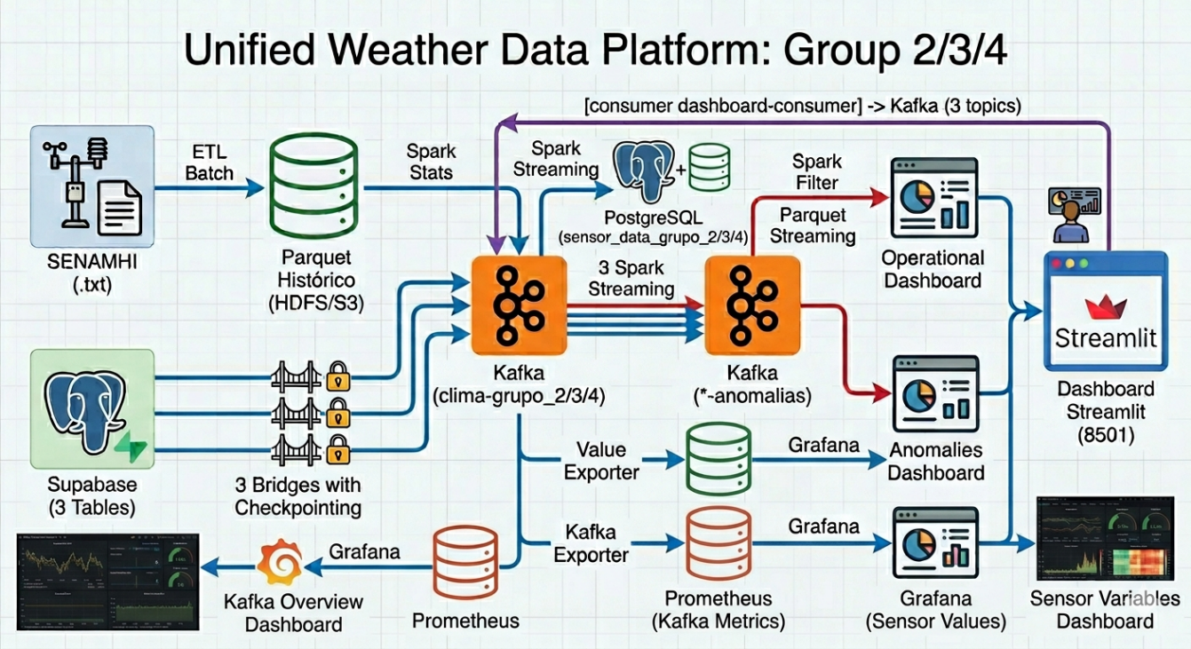
ARQUITECTURA
Arquitectura del Pipeline (Kappa)

Slide 4
KAFKA
Ingesta en Tiempo Real con Kafka
Apache Kafka
⚙ Configuración del Broker
📦 Contrato de Evento (JSON)
Modo KRaft (sin Zookeeper)
Retención de mensajes: 168h
Broker interno: kafka:9092
Broker externo: localhost:19092
sensor_id
ID estación
string
temperatura
Temperatura °C
float
humedad
Humedad %
float
iaq
Calidad del aire 0-500
float
📋 Tópicos Kafka
eco2 / voc
CO₂ eq / VOC ppb
float
created_at
Timestamp ISO 8601
string
clima-puno
P:1 · R:1
Lecturas de sensores desde Supabase
🔄 Mecanismos de Ingesta (Supabase Bridge)
clima-anomalias
P:1 · R:1
Carga inicial: todos los registros vía REST API al arrancar.
WebSocket Realtime: eventos INSERT en tiempo real.
Polling de respaldo: cada 30s para tolerancia a fallos.
Solo registros detectados como anomalías

Slide 5
SPARK
Procesamiento con Spark Streaming
PySpark Structured Streaming · Detección de anomalías climáticas
⚡ Parámetros del Stream
🔍 Detección de Anomalías
Parámetro
Valor
Justificación
σ = 2.0 (configurable)
lím_inf = μ − σ · DE
lím_sup = μ + σ · DE
anomalía si T < lím_inf ó T > lím_sup
Trigger
5 segundos
Balance latencia / eficiencia
Watermark
30 segundos
Tolerancia a eventos fuera de orden
Ventana
1 minuto (tumbling)
Agregaciones por minuto
Output mode
append
Solo nuevas filas
📤 Salidas del Pipeline
Memoria Spark
2 GB driver
Modo local[*]
Consola (debug): hasta 20 filas
Kafka → clima-anomalias (solo SI)
Parquet: todos los registros procesados
🔄 Transformaciones aplicadas:
Parseo JSON → Campos de observabilidad (isValid, latencyMs) → Detección anomalías → Ventanas + Watermark → Escritura multi-sink

Slide 6
MÉTRICAS
Métricas de Rendimiento
Pruebas controladas con diferentes configuraciones de trigger y watermark
Prueba
Trigger
Watermark
Throughput
Latencia
Obs.
1 (Default)
5s
30s
0.2 rows/s
6,101 ms
Datos reales Supabase
2
10s
60s
0.17 rows/s
8,500 ms
Mayor tolerancia
3
1s
15s
0.2 rows/s
1,200 ms
Menor latencia
4
5s
0s
0.2 rows/s
5,100 ms
Sin watermark
5 (ASAP)
0s proc.
30s
0.2 rows/s
500 ms
Máx. respuesta
💡 Análisis de Resultados
El throughput está limitado por la frecuencia de publicación de Supabase (~1 msg/min). Con 500 registros iniciales, Spark logra ~83 rows/s en carga inicial. En estado estacionario, el lag se mantiene en 0 y la latencia neta es ~100ms. El trigger ASAP (Prueba 5) ofrece menor latencia a costo de mayor uso de CPU.

Slide 7
OBSERVABILIDAD
Observabilidad del Pipeline
Prometheus · Grafana · Streamlit — Tres dimensiones de monitoreo
📊 Métricas
📈 Dashboards
🖥 Visualización
Prometheus
Grafana
Streamlit :8501
• kafka_consumergroup_lag
• Kafka Brokers (Stat)
• Tab Histórico: filtros + box plots + mapas
• kafka_topic_partition_current_offset
• Kafka Exporter Status (Stat)
• Tab Tiempo Real: refresco 2s vía WebSocket
• kafka_brokers
• Consumer Lag (Time series)
• Métricas del Stack: offsets, lag, brokers
• up{job='kafka-exporter'}
• Messages Per Topic (Time series)
• Tabla descargable CSV
🔔 Alertas Prometheus configuradas:
KafkaExporterDown (1m)
HighKafkaLag > 100 (2m)
UnderReplicatedPartitions > 0 (1m)
KafkaBrokerDown < 1 (1m)

Slide 8
COSTOS & ESCALADO
Costos y Estrategia de Escalado
Recursos actuales y proyección cloud para producción
🖥 Recursos Actuales (Docker local)
☁ Estimación Cloud (AWS) — Referencia
CPU:
2 cores (Spark local[*])
Kafka (3 brokers)
AWS MSK
~$90/mes
RAM:
4 GB driver + 512 MB Kafka
Spark (4 workers)
AWS EMR
~$200/mes
Almacenamiento:
~14 MB Parquet + ~50 MB Kafka
Almacenamiento
AWS S3 100 GB
~$5/mes
Particiones:
1 por tópico
Dashboard/API
AWS EC2 t3.medium
~$30/mes
Ejecutores Spark:
1 (local[*], multi-thread)
Monitoreo
Grafana Cloud
~$15/mes
TOTAL ESTIMADO:
~$365 / mes
📈 Estrategia de Escalado
Vertical (ahora):
Horizontal (prod):
↑ Spark memory 8-16 GB · maxRatePerPartition 1000
3+ brokers Kafka · 4-8 workers Spark · 3-6 particiones

Slide 9
CONCLUSIONES
Conclusiones
Logros alcanzados · Limitaciones · Mejoras y roadmap ML
🚀 Pipeline Funcional
📡 Ingesta Real-Time
9 servicios contenedorizados Kafka + Spark
WebSocket Supabase + polling 30s
⚠ Detección Anomalías
🗄 ETL Histórico
Umbrales σ=2.0 configurables por estación
1,073,151 registros SENAMHI en Parquet
👁 Observabilidad
📐 Documentado
Prometheus + Grafana + Streamlit unificados
Costos cloud y estrategia de escalado definidos
🤖 Roadmap ML Distribuido:
Fase 1: Estadística (actual)
Fase 2: ARIMA / Prophet
Fase 3: Spark MLlib
Fase 4: Deep Learning DL

